Slide 1
H5相关的标签和表单

Slide 2
H5的发展历史
H5新增加的标签
H5新增加的表单type属性值
H5新增加的表单属性
H5新增加的表单标签

Slide 3
H5的发展历史
H5新增加的标签
H5新增加的表单type属性值
H5新增加的表单属性
H5新增加的表单标签

Slide 4
H5的发展历史
Qian Feng Education
HTML5草案的前身名为 Web Applications 1.0，于2004年被WHATWG提出，于2007年被W3C接纳，并成立了新的 HTML 工作团队。 HTML 5 的第一份正式草案已于2008年1月22日公布。HTML5 仍处于完善之中。然而，大部分现代浏览器已经具备了某些 HTML5 支持。 2012年12月17日，万维网联盟（W3C）正式宣布凝结了大量网络工作者心血的HTML5规范已经正式定稿。根据W3C的发言稿称：“HTML5是开放的Web网络平台的奠基石。” 2013年5月6日， HTML 5.1正式草案公布。该规范定义了第五次重大版本，第一次要修订万维网的核心语言：超文本标记语言（HTML）。在这个版本中，新功能不断推出，以帮助Web应用程序的作者，努力提高新元素互操作性。 本次草案的发布，从2012年12月27日至今，进行了多达近百项的修改，包括HTML和XHTML的标签，相关的API、Canvas等，同时HTML5的图像img标签及svg也进行了改进，性能得到进一步提升
北京千锋互联科技有限公司
Qian Feng Education

Slide 5
H5的兼容
Qian Feng Education
支持Html5的浏览器包括Firefox（火狐浏览器），IE9及其更高版本，Chrome（谷歌浏览器），Safari，Opera等；国内的 遨游浏览器（Maxthon），以及基于IE或Chromium（Chrome的工程版或称实验版）所推出的360浏览器、搜狗浏览器、QQ浏览器、猎豹 浏览器等国产浏览器同样具备支持HTML5的能力。
北京千锋互联科技有限公司
Qian Feng Education

Slide 6
H5的语法
Qian Feng Education
+ 内容类型（ContentType） HTML5的文件扩展符与内容类型保持不变，仍然为".html"或".htm"
+ DOCTYPE声明 <!DOCTYPE html>不区分大小写
+ 指定字符集编码 <meta charset="UTF-8">
+ 可省略标记的元素不允许写结束标记的元素：br、col、embed、hr、img、input、、link、meta
+ 可以省略结束标记的元素：
li、dt、dd、p、option、colgroup、thead、tbody、tfoot、tr、td、th
+ 可以省略全部标记的元素：html、head、body、colgroup、tbody
+ 属性值可以使用双引号，也可以使用单引号。
北京千锋互联科技有限公司
Qian Feng Education

Slide 7
H5的语义化
Qian Feng Education
在HTML 5出来之前，我们用div来表示页面章节，但是这些div都没有实际意义。（即使我们用css样式的id和class形容这块内容的意义）。这些标签只是我们提供给浏览器的指令，只是定义一个网页的某些部分。但现在，那些之前没“意义”的标签因为因为html5的出现消失了，这就是我们平时说的“语义”。
北京千锋互联科技有限公司
Qian Feng Education

Slide 8
H5的发展历史
H5新增加的标签
H5新增加的表单type属性值
H5新增加的表单属性
H5新增加的表单标签

Slide 9
HTML5常用标记
个数 | 含义 | 语法书写
1 | 头部 | <header></header>
2 | 尾部 | <footer></footer>
3 | 导航 | <nav></nav>
4 | 媒体文件引入 | <embed src=“”></embed>
5 | 内容块 | <section></section>
6 | 辅助信息 | <aside></aside>
7 | 文章 | <article></article>
北京千锋互联科技有限公司
Qian Feng Education

Slide 10
HTML常用标记
个数 | 含义 | 语法书写
8 | 独立内容块 | <figure> <figcaption>这个是熊大小动物</figcaption> <img src="xiongda.png" /> </figure> | 类似dl dt dd
9 | 高亮显示文字 | <mark></mark> | 一个比较典型的应用就是在搜索结果中向用户高亮显示搜索关键词
10 | 标题组 | <hgroup></hgroup> | <hgroup> 标签被用来对标题元素进行分组
11 | 对话框 | <dialog open>这是打开的对话窗口</dialog> | 目前只有 Chrome 和 Safari 6 支持 <dialog> 标签
12 | 定义图形 | <canvas> </canvas> | 只是图形容器，必须使用脚本来绘制图形。
北京千锋互联科技有限公司
Qian Feng Education

Slide 11
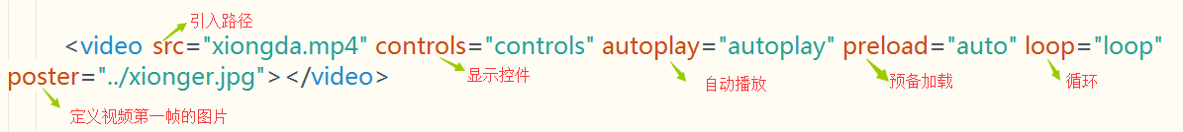
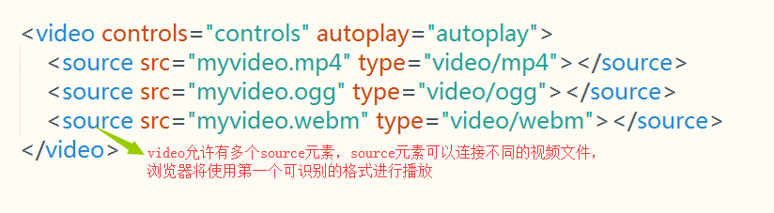
Video视频文件
Qian Feng Education
Video 定义视频
北京千锋互联科技有限公司
Qian Feng Education

Slide 12
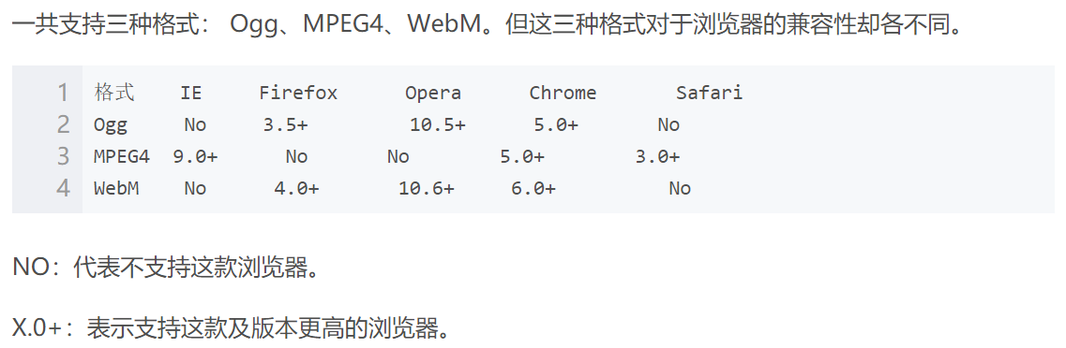
Video支持的格式
Qian Feng Education
Video的标签支持的格式
北京千锋互联科技有限公司
Qian Feng Education

Slide 13
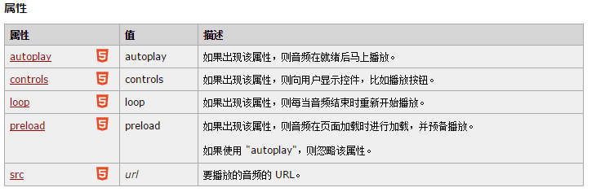
Audio音频文件
Qian Feng Education
<audio src="someaudio.mp3">您的浏览器不支持 audio 标签。</audio>
定义音频，比如音乐或其他音频流
提示：可以在开始标签和结束标签之间放置文本内容，这样老的浏览器就可以显示出不支持该标签的信息
北京千锋互联科技有限公司
Qian Feng Education

Slide 14
H5的发展历史
H5新增加的标签
H5新增加的表单type属性值
H5新增加的表单属性
H5新增加的表单标签

Slide 15
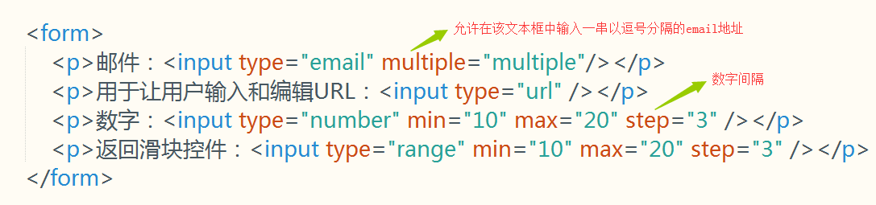
Type新增加的属性值
Qian Feng Education
北京千锋互联科技有限公司
Qian Feng Education

Slide 16
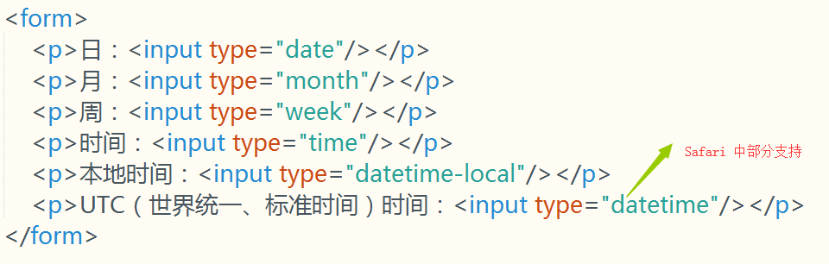
Type新增加的属性值
Qian Feng Education
注意，跟 input 标签设置样式一样，但是要设置标签中局部的样式不能实现。如改变日历的背景色，颜色框的按钮效果等，这些都不可以实现。
北京千锋互联科技有限公司
Qian Feng Education

Slide 17
H5的发展历史
H5新增加的标签
H5新增加的表单type属性值
H5新增加的表单属性
H5新增加的表单标签

Slide 18
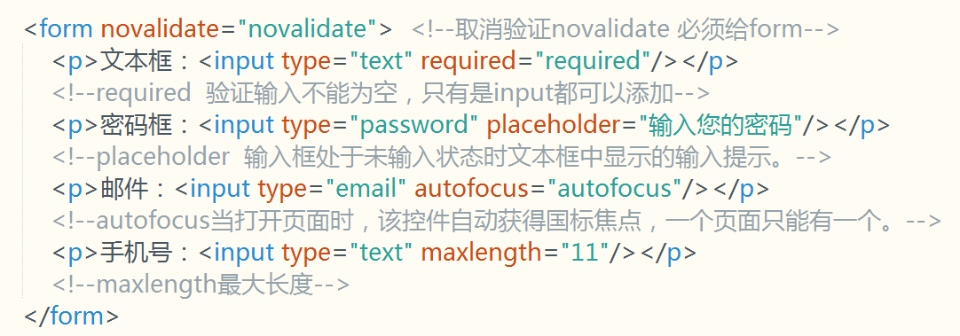
表单新增加的属性
Qian Feng Education
北京千锋互联科技有限公司
Qian Feng Education

Slide 19
H5的发展历史
H5新增加的标签
H5新增加的表单type属性值
H5新增加的表单属性
H5新增加的表单标签

Slide 20
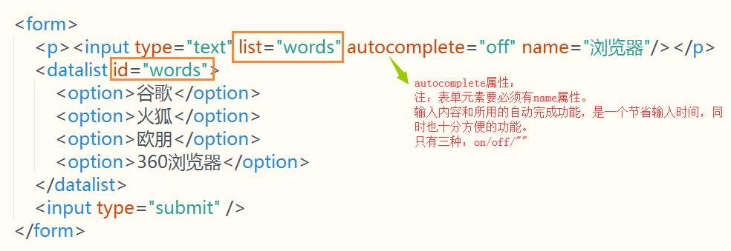
新增加的表单标签
Qian Feng Education
datalist提供一个事先定义好的列表，通过id与input关联，当在input内输入时就会有自动完成（autocomplete）的功能，用户将会看见一个下拉列表供其选择。
北京千锋互联科技有限公司
Qian Feng Education

Slide 21
新增加的表单标签
Qian Feng Education
输出标签<output name="x" for="a b"></output>
<form action="" oninput="x.value=parseInt(a.value)+parseInt(b.value)">
<input id="a" type="range" min="0" max="100">100+
<input id="b" type="text" value="50">=
<output name="x" for="a b"></output>
</form>
北京千锋互联科技有限公司
Qian Feng Education

Slide 22
谢谢您的观看

